Slide 1
Maestría en Asesoría Fiscal
DEBERES FORMALES Y PROCEDIMIENTOS TRIBUTARIOS
Profesora: Flor Rodríguez G.

Slide 2
Sistema tributario costarricense
Administración Tributaria
Leyes de Impuestos
CNPT

Slide 3
Lo sabemos?
¿Que hace la DGT de CR?
¿Cuántas AATT hay en CR?
¿Para quién trabaja la DGT?
¿Cómo se organiza la DGT?

Slide 4
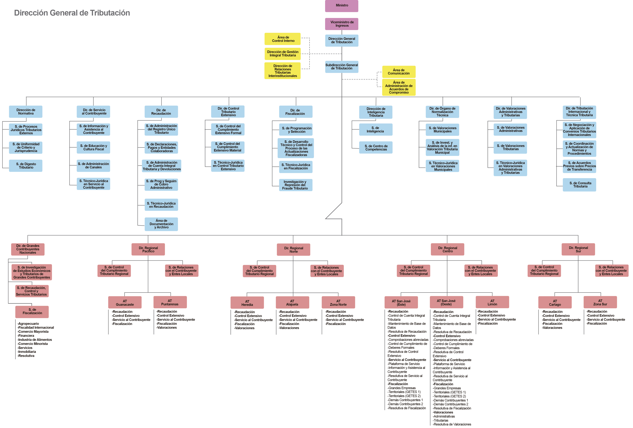
Organigrama DGT

Slide 5
ADMINISTRACION TRIBUTARIA
Decreto Nº 35688 Reglamento de Organización y Funciones de la DGT del 17 de noviembre del 2009 Publicado el 21 de enero de 2010
Decreto N° 36505-H, La Gaceta Nº 70 del 8 de abril del 2011.
Decreto Nº 37065-H Publicado en Alcance 49 a La Gaceta N° 76 de 19 de abril del 2012.

Slide 6
“Ser una organización innovadora y transparente, con personal comprometido, orientada al servicio del contribuyente y a la gestión por riesgos de cumplimiento tributario, con procesos integrados y apoyados en herramientas y sistemas de información, para alcanzar el potencial recaudatorio de los tributos que le han sido encomendados por ley”.

Slide 7
Somos la organización que administra tributos nacionales, promueve el cumplimiento voluntario y ejerce el control de las obligaciones tributarias, mediante procesos integrados, en el marco de una relación tributaria justa y respetuosa de los derechos y garantías de los contribuyentes, para que el Estado Costarricense disponga de recursos internos que coadyuven en el desarrollo del país.

Slide 8
Principios básicos de organización
Segmentación de contribuyentes Proximidad de la gestión Actuación planificada Especialización Funcional | GCN, RTS, REA, los demás Desconcentración territorial Planes conforme a Plan Nacional de Desarrollo y Plan Estratégico Institucional Órganos especializados

Slide 9
Gran Contribuyente Nacional DGT-R-22-2021
Criterios
Promedio de la recaudación tributaria de los últimos tres periodos fiscales igual o superior a 425 millones de colones
Promedio de la renta bruta de los últimos tres períodos fiscales igual o superior a 60.000 millones de colones
Promedio de su activo total de los últimos tres períodos fiscales igual o superior a 60.000 millones de colones
Otros según resolución

Slide 10
Régimen de Tributación Simplificada DE-43881-H, Feb 2023
Elemento a considerar | Límite | Monto
1. Compras | 186 salarios base | ¢85.969.200
2. Empleados | Máximo 5 no incluye al contribuyente
3. Taxi | Una unidad
4. Valor de activos | 350 salarios base | ¢161.770.000
5. No tener más de un local para explotar la actividad económica, aunque las actividades sean permitidas en el RTS
Salario base 2025 ¢462.200,00
Sesión No 114-2024 del 12 de diciembre de 2024, art. XXI Oficio No DJ-2895-2024 La Gaceta No 230 6 de diciembre de 2024

Slide 11
Régimen de Tributación Simplificada
Este régimen aplicarán los siguientes factores:
Actividad lucrativa Impuesto sobre la Renta IVA
a) Comercio minorista:
- Compras al 2% 0,02
- Compras al 13% 0,01 0,0033
- Compras al 1% 0,00125 b) Bares, cantinas, tabernas o establecimientos similares 0,02 0,04
c) Elaboración y venta de comidas y bebidas 0,02 0,04
d) Elaboración y venta de todo tipo de repostería y pastelería 0,01 0,025
e) Panaderías 0,01 0,02
f) Pequeños productores agrícolas:
Monto de las compras y de lo pagado por mano de obra para la producción de productos
sujetos a tarifa general del 13% 0,01 0,02
Monto de las compras y de lo pagado por mano de obra para la producción de productos
sujetos a tarifa general del 1% 0,01 0,00125 g) Viveros de plantas ornamentales, suculentas, plantas de jardín y elaboración de
terrarios 0,02 0,025

Slide 12
Régimen de Tributación Simplificada
Actividad lucrativa Impuesto sobre la Renta IVA
h) Fabricación artesanal de calzado, maletas, bolsos de mano
y artículos similares, así como su reparación 0,01 0,026
Fabricación artesanal de muebles, así como su reparación 0,01 0,065
j) Fabricación de productos metálicos estructurales, así como su reparación 0,01 0,052
k) Elaboración de todo tipo de bisutería, así como su reparación 0,02 0,03
l) Elaboración de artesanías y de obras de arte, así como su reparación 0,02 0,03
m) Fabricación de objetos de barro, loza, cerámica y porcelana, así como su restauración 0,01 0,02
n) Confección de productos textiles para personas, así como su reparación 0,02 0,03
o) Confección de productos textiles y accesorios, para mascotas, así como su reparación 0,02 0,03
p) Floristerías 0,01 0,058
q) Estudios fotográficos 0,01 0,02
r) Servicios de serigrafía 0,02 0,03
s) Servicios de sublimación 0,02 0,03
t) Pesca artesanal en pequeña escala 0,025 0,02
u) Pesca artesanal en mediana escala 0,033 0,02
v) Transporte terrestre remunerado de personas mediante la modalidad de taxi aplicarán el factor
de 0,50 céntimos de colón 0,50 0,00

Slide 13
Régimen Especial Agropecuario
Para quienes realizar una o las dos actividades siguientes:
a. Actividad agropecuaria:
Cultivo de la tierra, el agua, de ambientes protegidos o de tecnología hidropónica u organopónica, incluye la producción de alimentos vegetales, producción pecuaria, avícola, pesca, acuicultura, apicultura, flores, plantas, follajes y forestal, orientadas al mercado; no incluye, la pesca deportiva ni la pesca turística comercial.
Incluye las actividades relacionadas con la producción de materiales de siembra, como almácigos, injertos, propagación clonal, entre otros; se excluyen los viveros de venta directa al consumidor final.

Slide 14
Régimen Especial Agropecuario
b. Brindar servicios agropecuarios:
Los servicios agropecuarios que se pueden brindar son los siguientes:
Preparación de terreno.
Mantenimiento de cultivos.
Fertilización.
Manejo fitosanitario.
Manejo de plagas y enfermedades.
Manejo de maleza mecánico y manual.
Poda y derrama.
Corta, recolección o cosecha.
Fermentación o secado.
Servicio de corta y enfardaje de pacas.
Servicio de engorde de animales.
Servicios ambientales de conformidad con la Ley Forestal.
Servicio de descarga de producto pesquero para embarcación.
Servicio de custodia de embarcaciones y equipo de pesca.
2) Encontrarse inscrito en el registro de productores agropecuarios en el Ministerio de Agricultura y Ganadería (MAG) o contar con licencia o autorización de pescadores o productores acuícolas del Instituto Costarricense de Pesca y Acuicultura (INCOPESCA).

Slide 15
Administración Tributaria Art. 11, 14 y 99 CNPT
La AT es el órgano encargado de gestionar y fiscalizar los tributos
Mediante resolución puede dictar normas generales para la aplicación correcta de las leyes tributarias, éstas serán consideradas criterios institucionales, que deben ser tomados en cuenta en la emisión de todos los actos administrativos, de lo contrario, los actos serán nulos.
Cuando el CNPT otorga una potestad o facultad a la DGT, también es aplicable a la DGA, a la DGH y a la DGPCF, conforme con su competencia.

Slide 16
Administración Tributaria: Objetivo
Recaudar:
Proveer al Estado de los fondos necesarios para su funcionamiento

Slide 17
Administración Tributaria Control Tributario Art.103 CNPT
“La Administración Tributaria está facultada para verificar el correcto cumplimiento de las obligaciones tributarias por todos los medios y procedimientos legales.”

Slide 18
Administración Tributaria Control Tributario Art.103 CNPT
La Administración está autorizada para:
Requerir a cualquier persona física o jurídica, esté o no inscrita el pago de los tributos, intereses y recargos.
Exigir que declare sus obligaciones tributarias dentro del plazo que al efecto le señale, por los medios que conforme al avance de la ciencia y la técnica disponga como obligatorios para los obligados tributarios,
Garantizar facilidades a las personas que no tengan acceso a las tecnologías requeridas para declarar.

Slide 19
Administración Tributaria Control Tributario Art.103 CNPT
Cerciorarse de la veracidad del contenido de las declaraciones juradas por los medios y procedimientos de análisis e investigación legales que estime convenientes.

Slide 20
Administración Tributaria Control Tributario Art.103 CNPT
Interpretar administrativamente las disposiciones del Código, las de las leyes tributarias y sus respectivos reglamentos, y para evacuar consultas en los casos particulares fijando en cada caso la posición de la Administración, sin perjuicio de la interpretación auténtica que la Constitución Política le otorga a la Asamblea Legislativa y la de los organismos jurisdiccionales competentes.

Slide 21
Elaboración de criterios institucionales Art. 104 RPT
Corresponde a la AT, exclusivamente de oficio, la emisión de criterios institucionales que se considera pueden resolver e interpretar temas de relevancia en materia tributaria.
Estos criterios institucionales tienen carácter obligatorio para todos los funcionarios de la AT que haya emitido el criterio institucional.

Slide 22
Administración Tributaria: potestades Art. 75 RPT
La potestad de la AT surge de forma expresa del ordenamiento jurídico, cuyo propósito es la implementación, ejecución de sistemas, procedimientos eficientes de planificación, coordinación y control, para lograr al máximo el cumplimiento voluntario de los deberes y obligaciones tributarias, por parte de los obligados tributarios y la detección oportuna de los incumplimientos de las obligaciones tributarias.

Slide 23
Administración Tributaria: facultades Art 76 RPT
“La Administración Tributaria es la encargada de aplicar las leyes tributarias y desarrollar un conjunto de acciones tendientes a lograr una correcta percepción, fiscalización, control y cobro de los tributos; puede utilizar todos los recursos necesarios para el cumplimiento de las potestades otorgadas, incluyendo los medios tecnológicos que se encuentren disponibles y que le permitan hacer más eficiente y eficaz su labor.”

Slide 24
Publicación de los criterios institucionales Art. 105 RPT
El Digesto Tributario contiene en el Sitio Web un apartado destinado a criterios institucionales, en el que se publica y mantienen actualizados los criterios que emita la AT.
Estos criterios se publican en el sitio Web del Ministerio de Hacienda
Con el hackeo se perdió alguna información

Slide 25
Responsabilidad penal del funcionario público por acción u omisión culposa Art. 98 bis CNPT
“Será sancionado con prisión de uno a tres años y con inhabilitación de diez a veinte años para ejercer cargos y empleos públicos, el servidor público que por imprudencia, negligencia o descuido inexcusable en el ejercicio de sus funciones, posibilite o favorezca en cualquier forma, el incumplimiento de las obligaciones tributarias, o entorpezca las investigaciones en torno a dicho incumplimiento.”

Slide 26
Brechas de incumplimiento
Se inscribe
Oculto
Presenta declaraciones
Omiso
Declara correctamente
Inexacto
Paga
Moroso

Slide 27
Brechas de incumplimiento
Oculto:
Tiene actividad económica y no se inscribe
Inexacto:
Presenta declaraciones con datos falsos
Moroso:
No paga el monto del impuesto que declaró
Omiso:
Está inscrito y no presenta declaraciones

Slide 28
Brechas de incumplimiento
BRECHA | ORGANO RESPONSABLE | TIPO DE CONTROL
OCULTOS (No inscritos) | Control Extensivo y Recaudación | Formal Masivo Informatizado Manual
OMISOS | Control Extensivo | Formal Sobre declaraciones Masivo Informatizado
INEXACTOS | Control Extensivo y Fiscalización | Material Sobre contribuyentes Selectivo Investigación Provisional y Definitivo
MOROSOS | Recaudación | Material Masivo Informatizado

Slide 29
Carga Tributaria
Total recaudado por impuestos
PIB
*Nivel general de impuestos que paga un país.
*Fracción del ingreso que los habitantes entregan al gobierno, en forma de impuestos.
*Difiere del total recaudado por tributos.

Slide 30
Carga Tributaria
Impacto de la reforma fiscal
Mayor carga fiscal, y eficiente uso de los recursos implicará mayor efectividad en la gestión
Desarrollo humano
*Esperanza de vida
*Nivel de escolaridad
*Salud (fecundación in vitro)
*Indice de alfabetismo

Slide 31
Carga Tributaria
Carga tributaria por impuestos: 14% a 15%
Carga tributaria por tributos: 58% a 60%
Incorpora CCSS, IMAS, Municipalidad, Colegios profesionales, otros.

Slide 32
Buenas noches

